Slide 1
В Доброшколе учимся всё у нас получится!

Slide 2
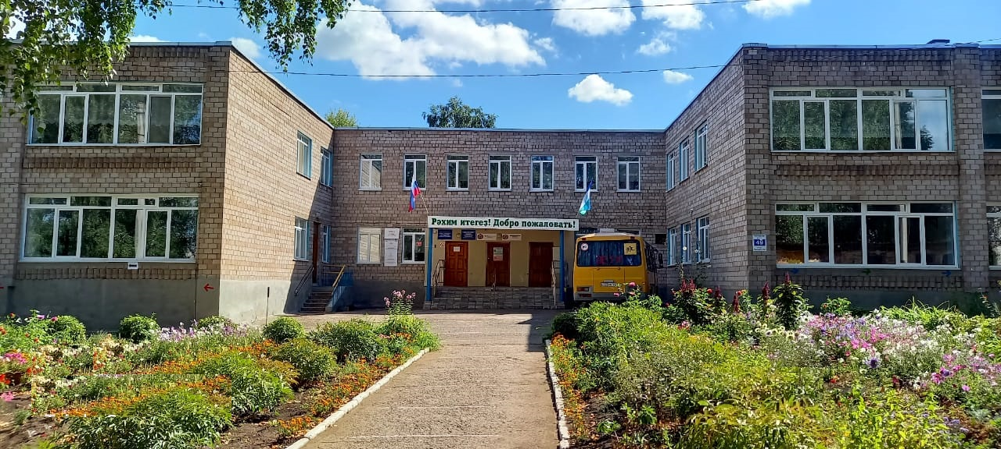
ГБОУ Белебеевская коррекционная
школа для обучающихся с ОВЗ
2020 год

Slide 3
II Всероссийский Конкурс «Доброшкола» среди отдельных образовательных организаций- участников реализации мероприятия федерального проекта
«Современная школа» национального проекта «Образование», направленного
на поддержку образования обучающихся с ограниченными возможностями здоровья
Номинация «Лучший кабинет коррекционно-развивающих занятий»
Кабинет
учителя-дефектолога

Slide 4
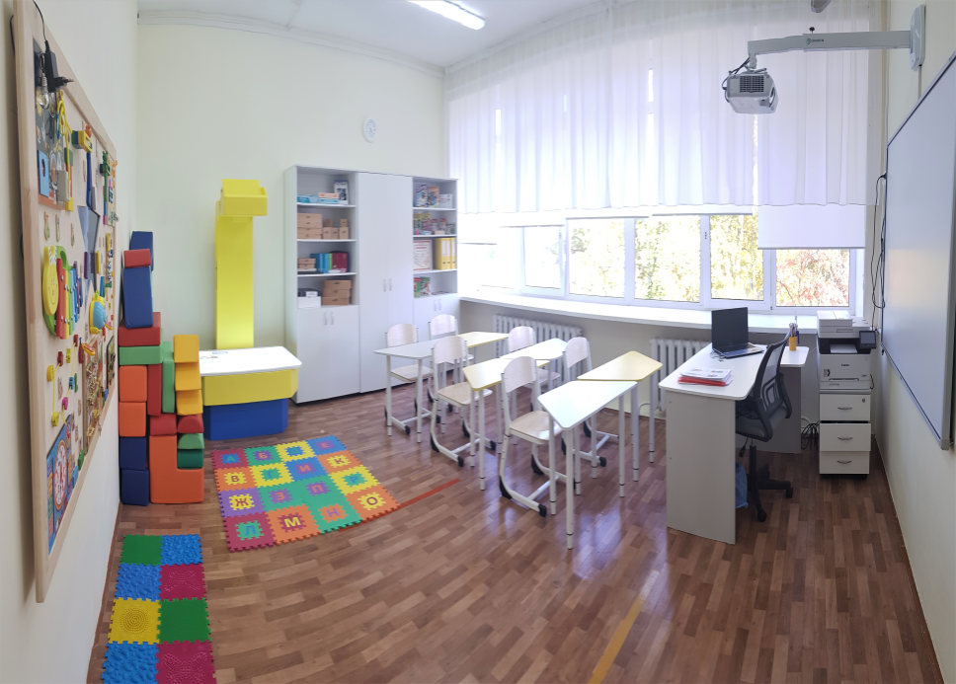
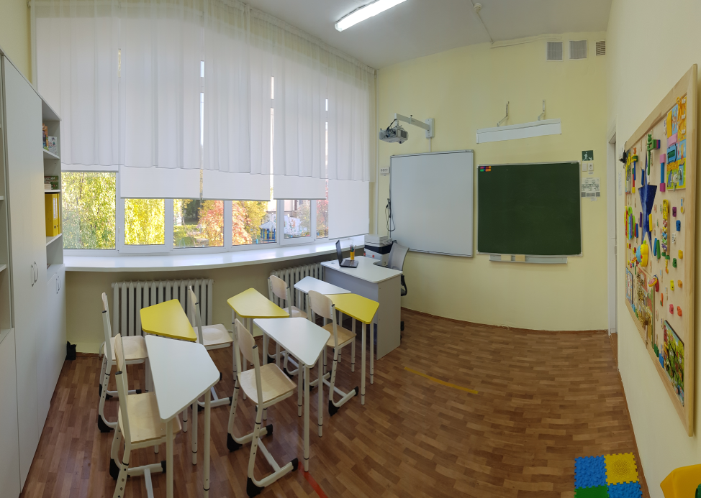
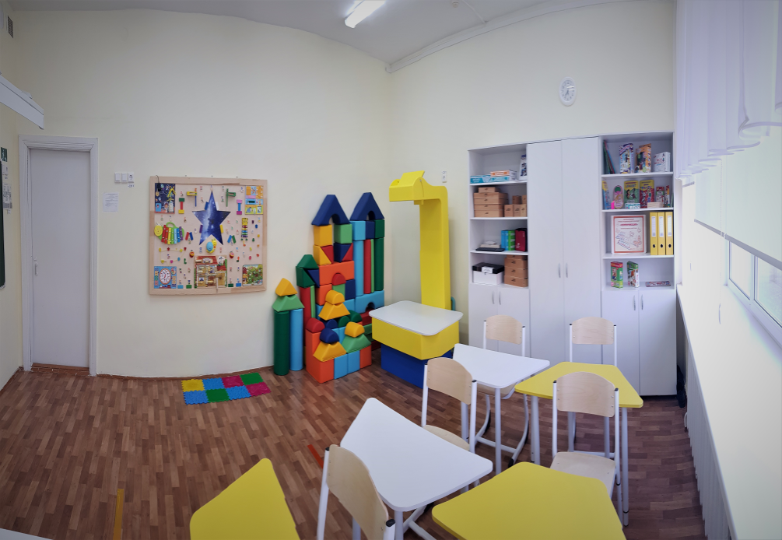
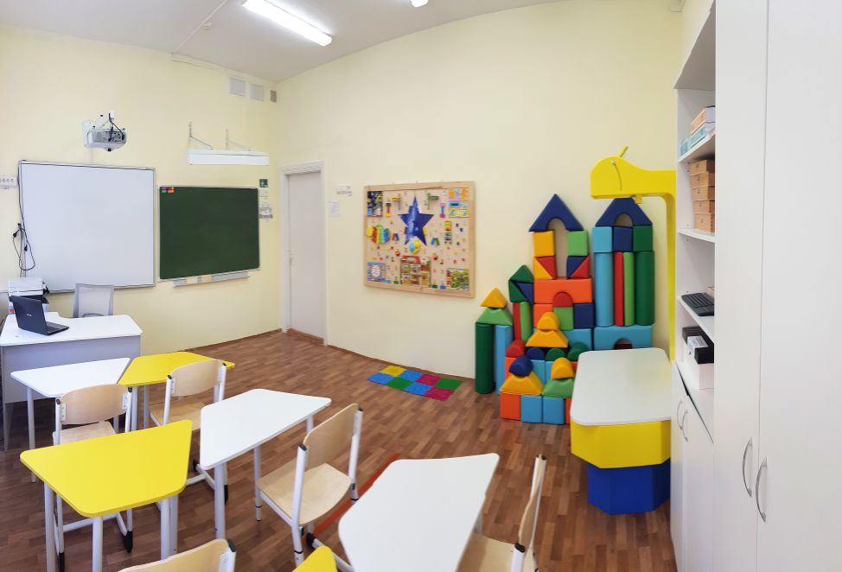

Slide 5
Инфаструктурный лист
Наименование оборудования | количество
Интерактивная песочница | 1
Набор методических материалов «Предметный мир в картинках» | 1
АРМ учителя (интерактивный комплект) | 1 комплект
Рулонные шторы, тюль | 6
Модульное покрытие | 1
Тактильная панель | 1
Набор психолога | 1
Массажный коврик | 2
Нумикон | 4
Интерактивный развивающий комплект «Коммуникация» | 1 комплект

Slide 6
Инфаструктурный лист
Наименование оборудования | количество
Детский конструктор «Городок» | 2
Набор карточек PECS (15 комплектов) с папками | 1
Стол угловой с тумбой, закругленные углы | 1
Кресло для преподавателя | 1
Стол модульный (ученический одинарный) | 6
Стул (регулируемый) | 6
Шкаф закрытый | 1
Шкаф книжный полуоткрытый | 2
Арт-терапевтическая методика «Позитивная куклотерапия» | 2
Программно-индикаторный комплекс для обучения диафрагмальному дыханию и навыкам психофизиологической саморегуляции по методу БОС | 1

Slide 7
Кабинет учителя-дефектолога
разделен на три зоны:
Рабочая зона учителя позволяет осуществлять диагностическую, консультативную и методическую деятельность
Коррекционно-развивающая зона обеспечивает место для проведения индивидуальных и групповых (не более 6 человек) занятий
Игровая зона кабинета обеспечивает проведение развивающей игровой деятельности и содержит оснащение игровым материалом развивающего характера.

Slide 8
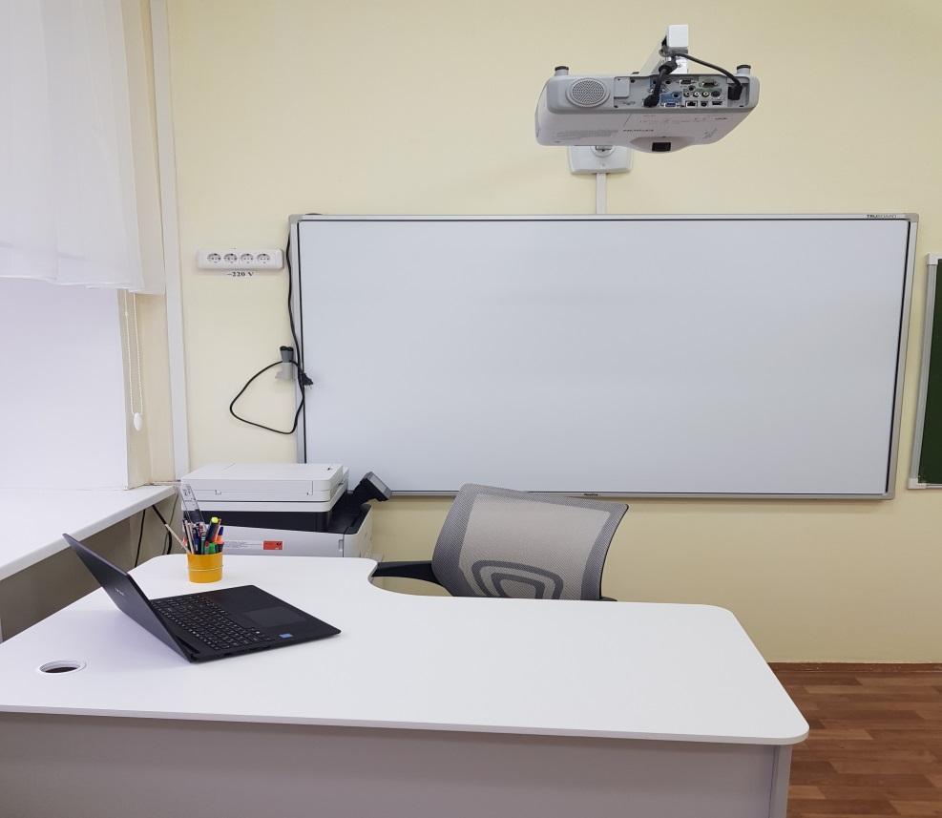
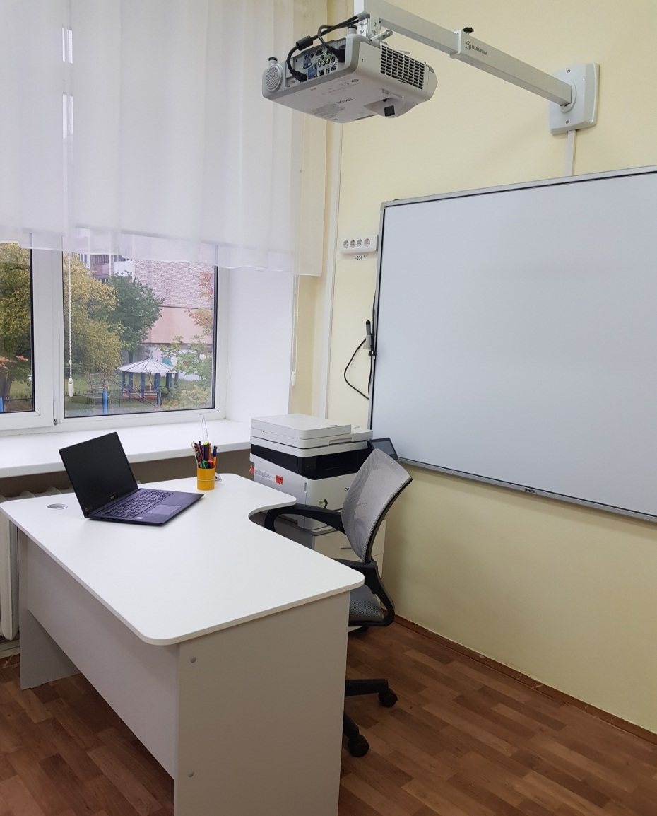
Рабочая зона учителя-дефектолога
Стол угловой с тумбой, кресло для преподавателя

Slide 9
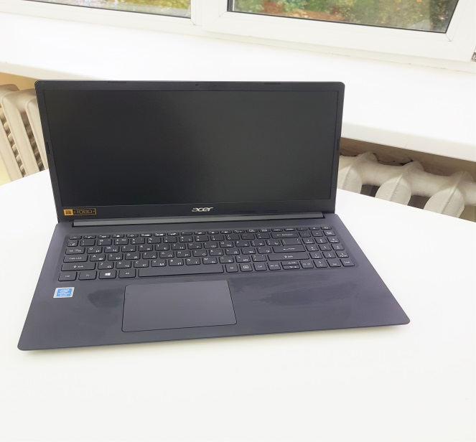
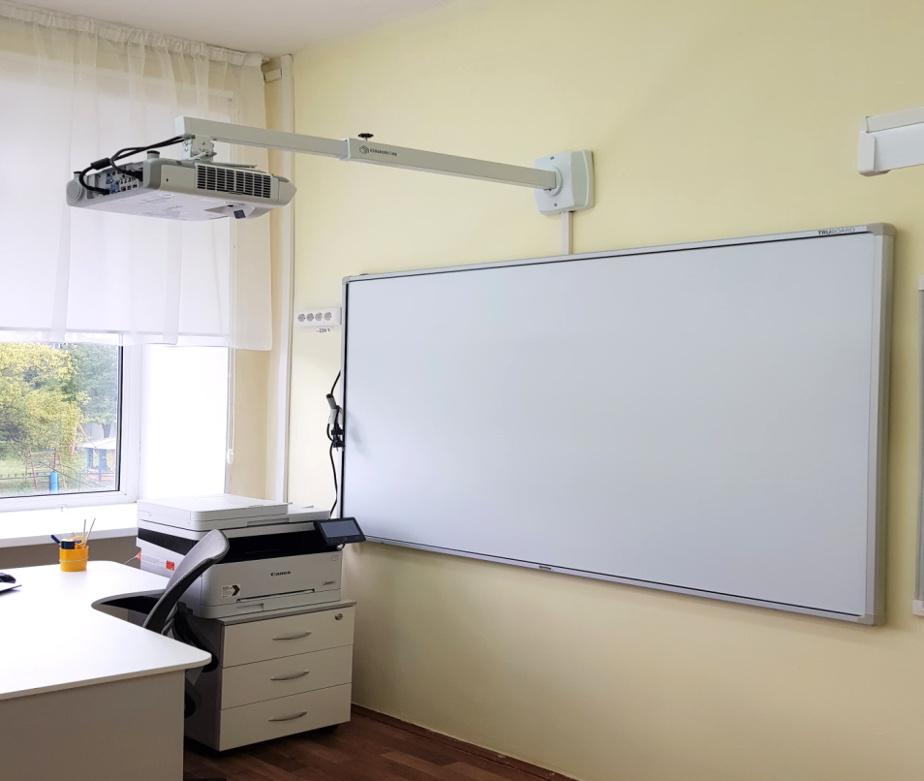
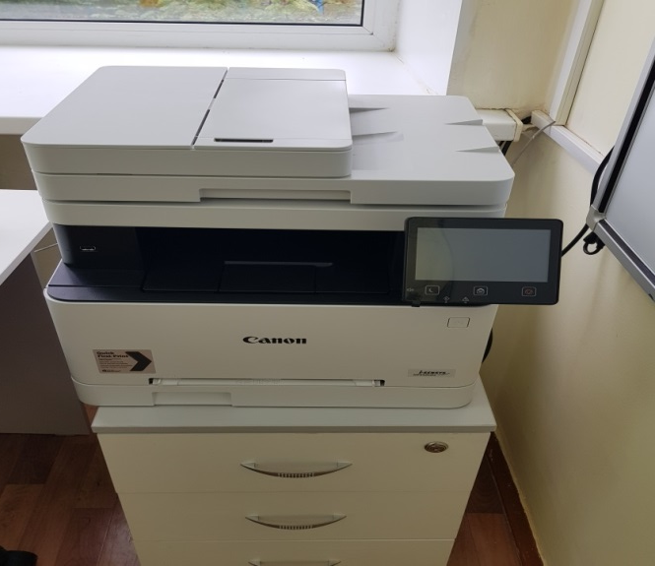
Рабочая зона учителя-дефектолога
АРМ учителя (комплект)

Slide 10
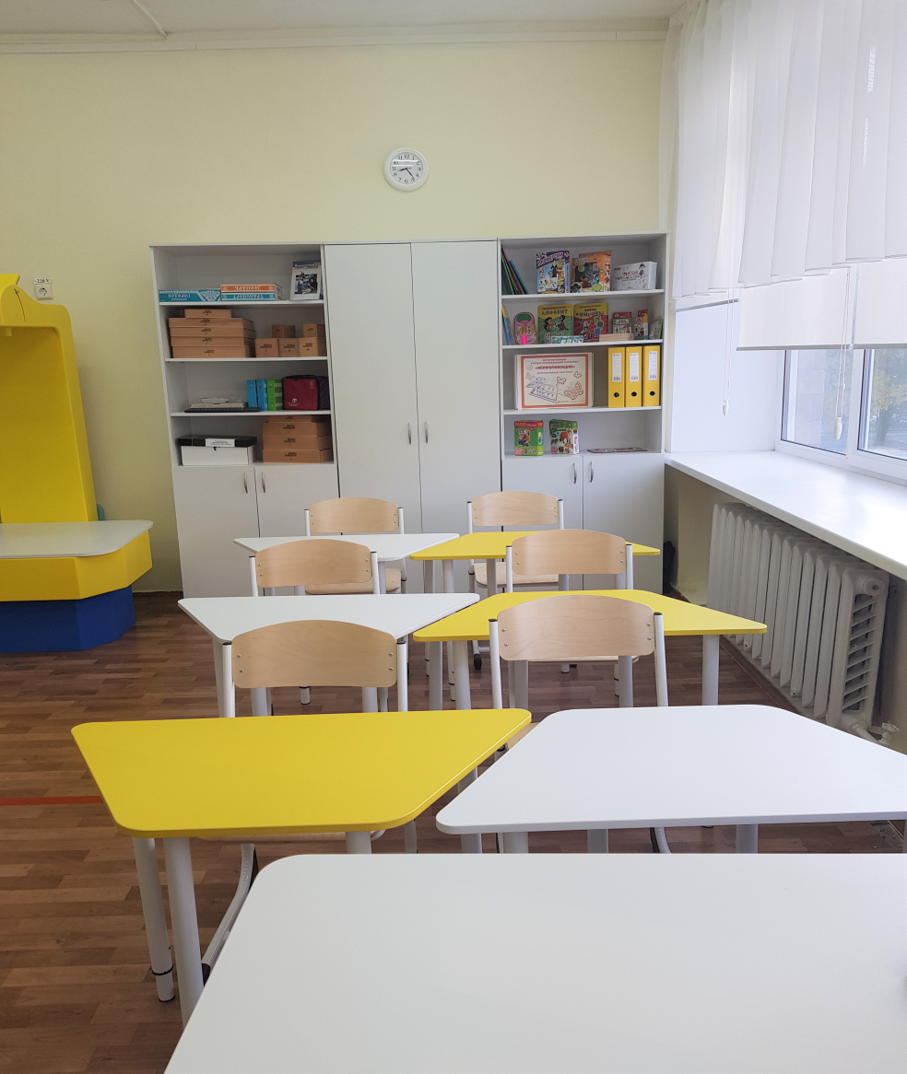
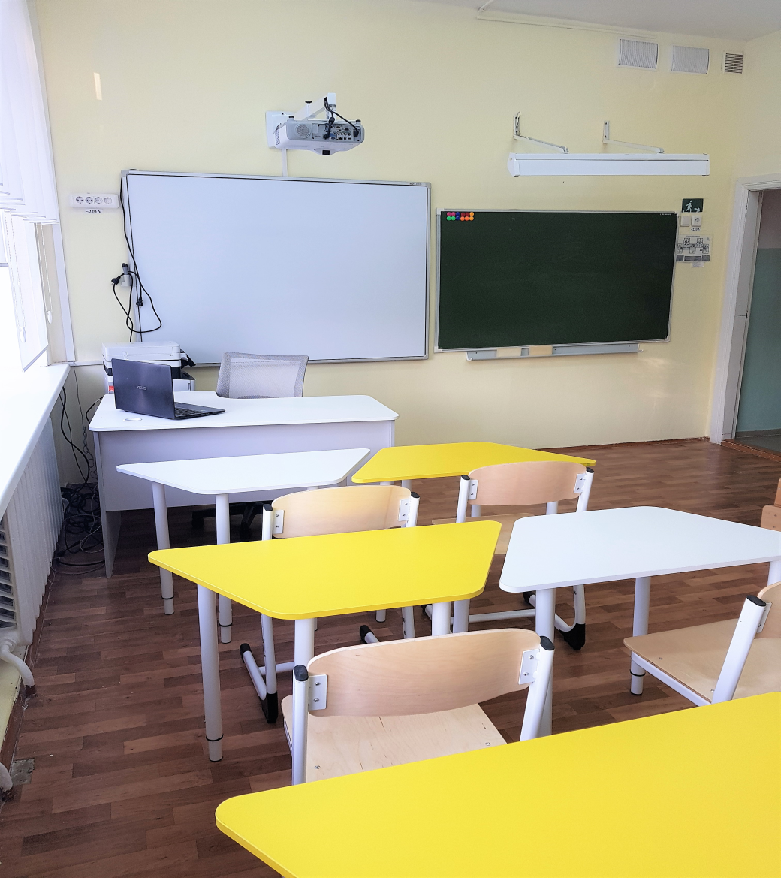
Коррекционно-развивающая зона
Столы модульные, стулья

Slide 11
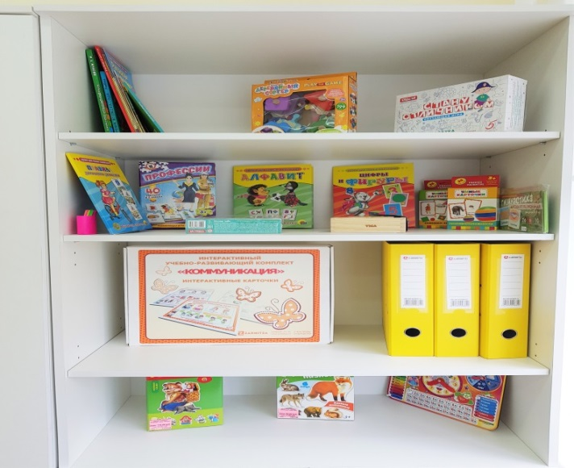
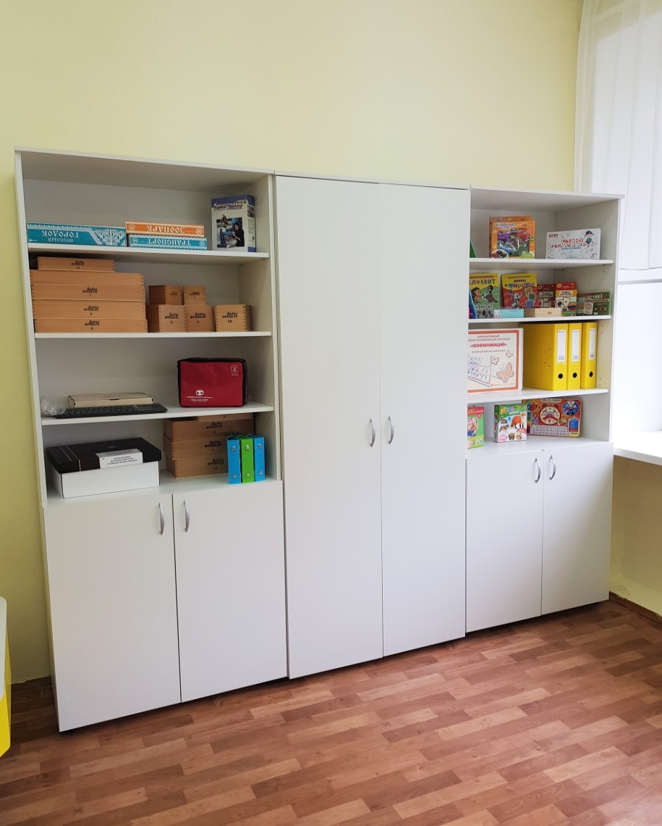
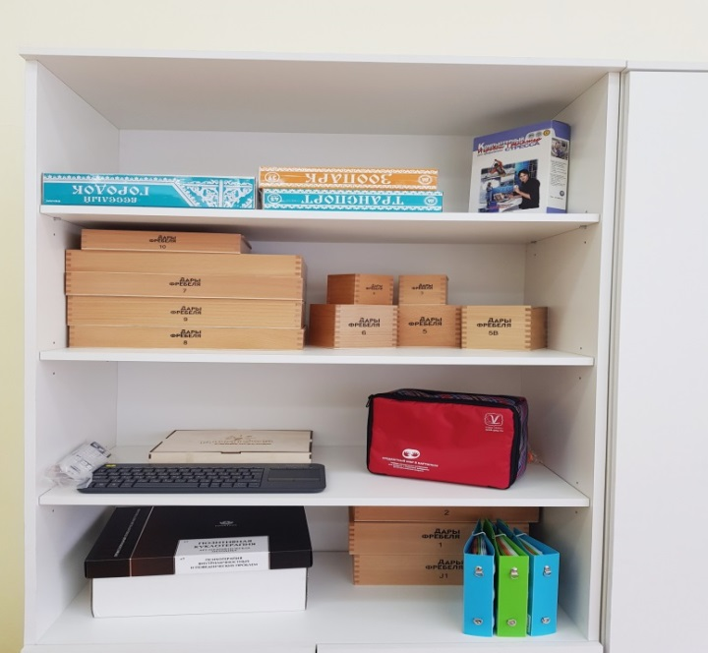
Коррекционно-развивающая зона
Шкаф закрытый,
Шкаф книжный полуоткрытый,

Slide 12
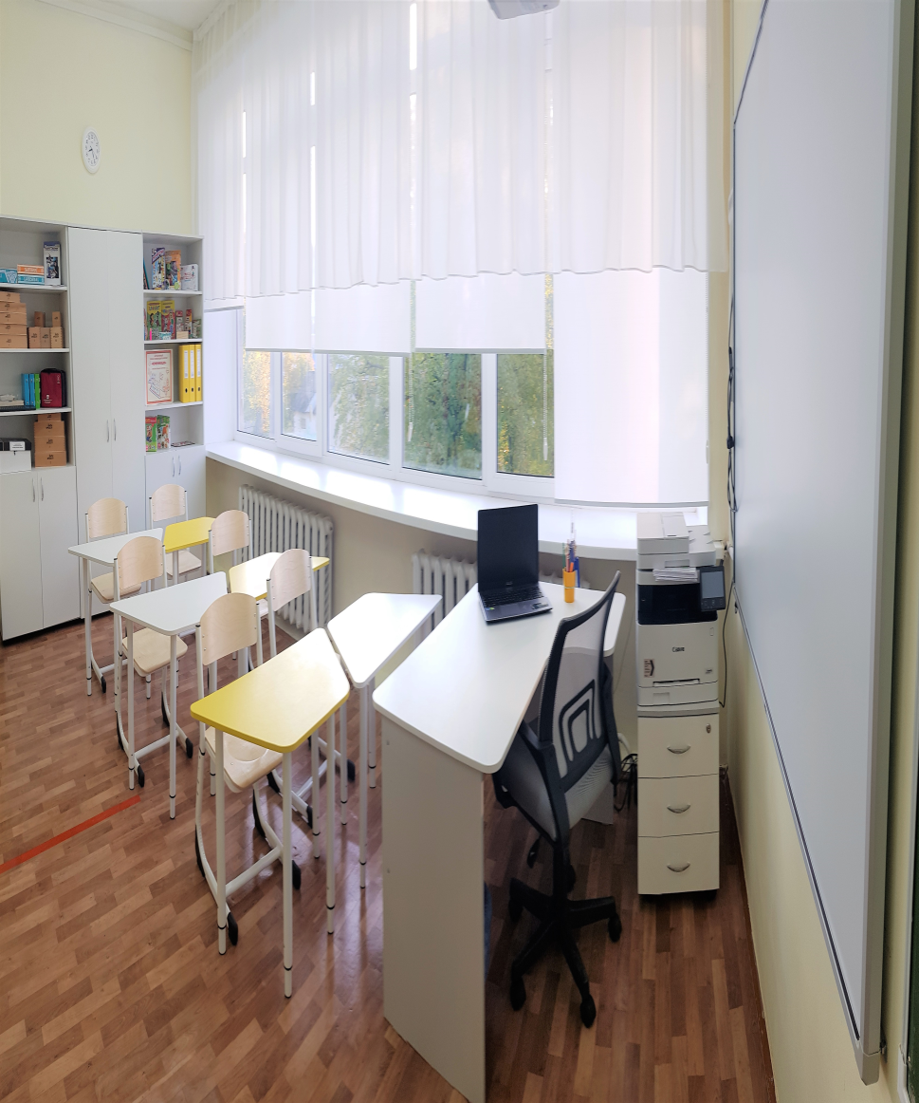
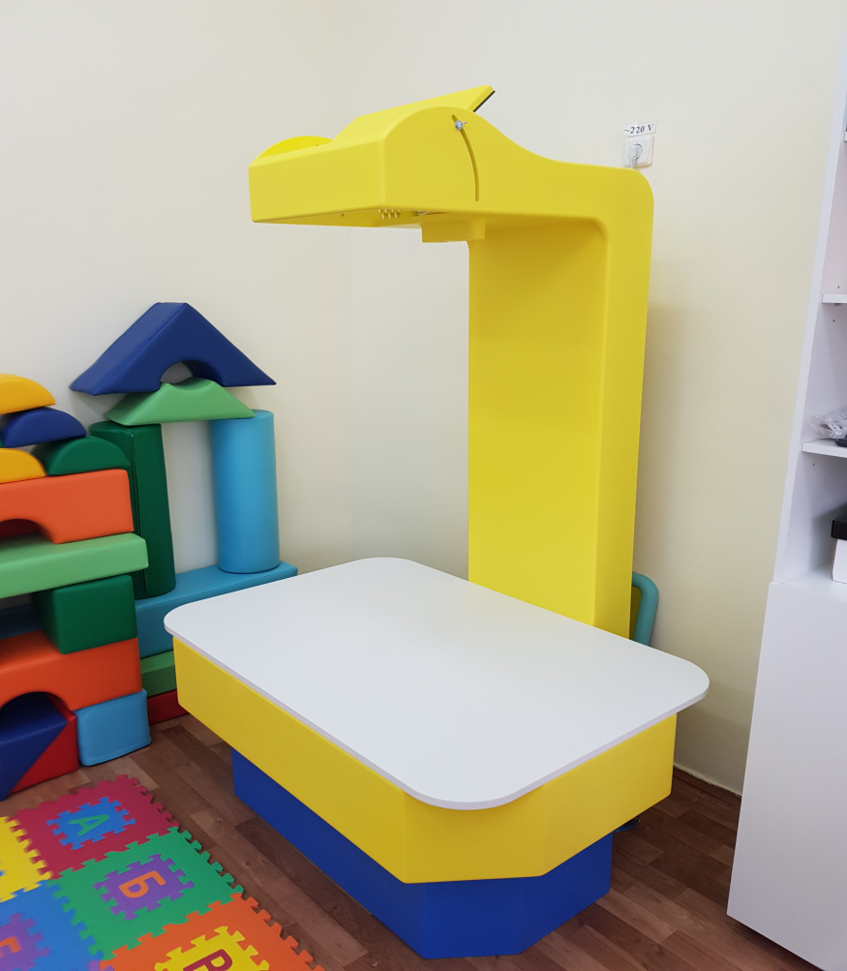
Коррекционно-развивающая зона
Интерактивная песочница

Slide 13
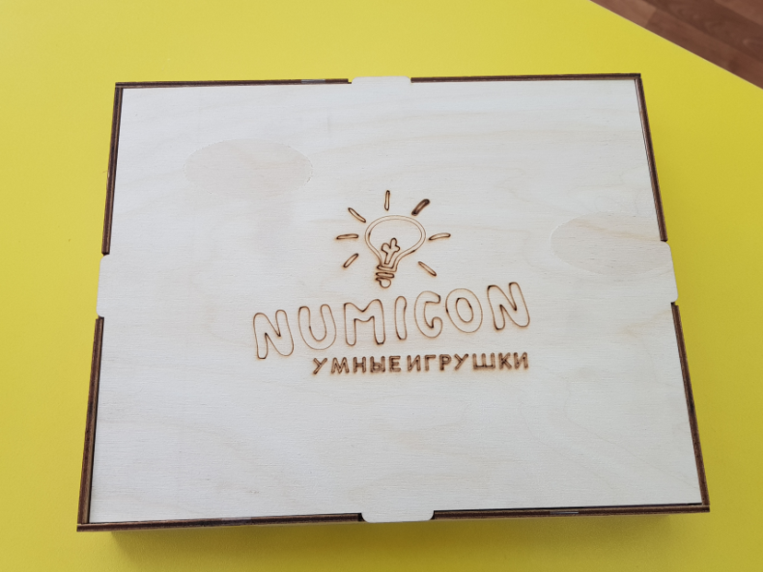
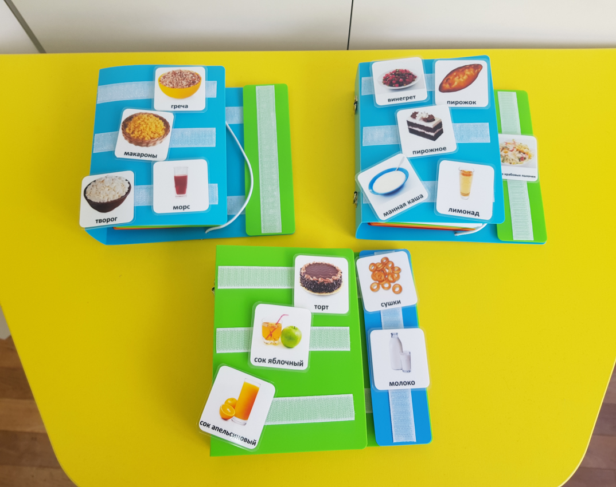
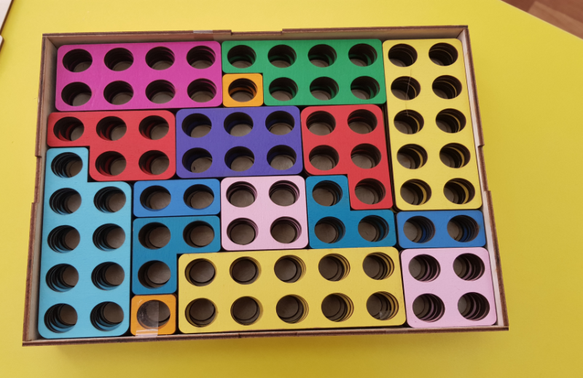
Диагностические материалы и дидактические пособия для коррекционно-развивающей работы учителя-дефектолога
Набор карточек PECS
Нумикон

Slide 14
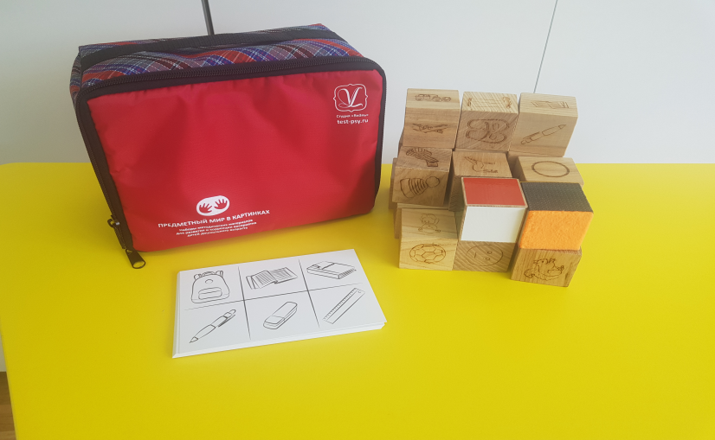
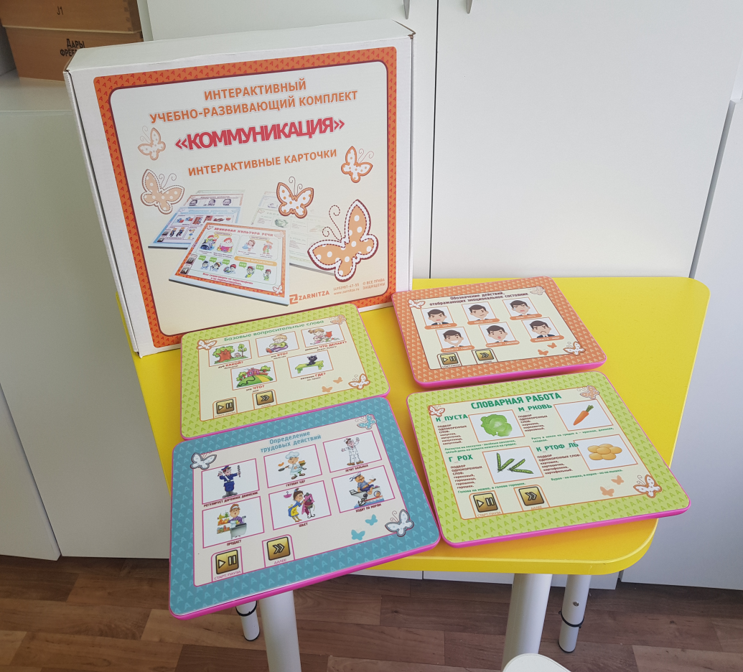
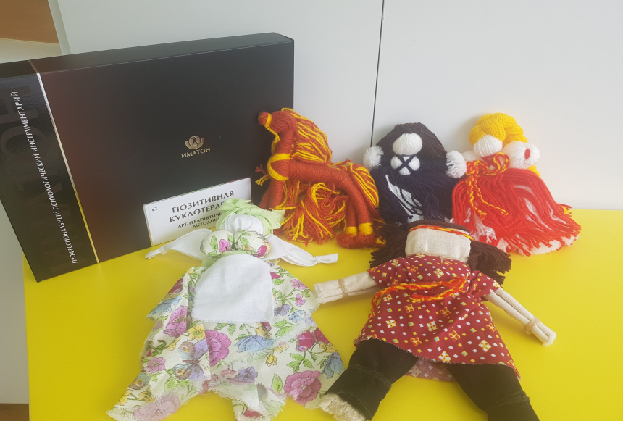
Диагностические материалы и дидактические пособия для коррекционно-развивающей работы учителя-дефектолога.
Предметный мир в картинках
Интерактивный развивающий комплект коммуникация
Арт терапевтическая методика «Позитивная куклотерапия»

Slide 15
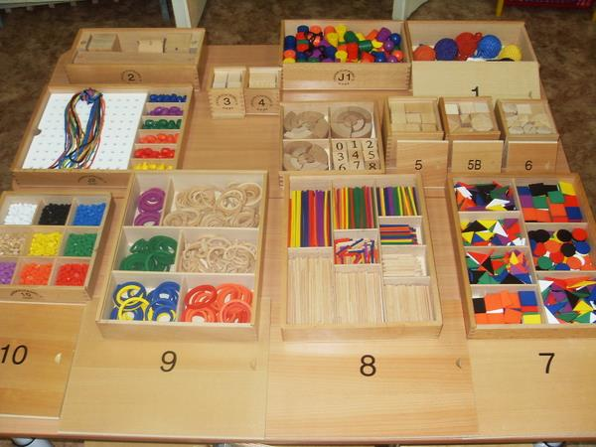
Диагностические материалы и дидактические пособия для коррекционно-развивающей работы учителя-дефектолога.
Программно-индикаторный комплекс для обучения диафрагмальному дыханию и навыкам психофизиологической саморегуляции по методу БОС
Набор психолога

Slide 16
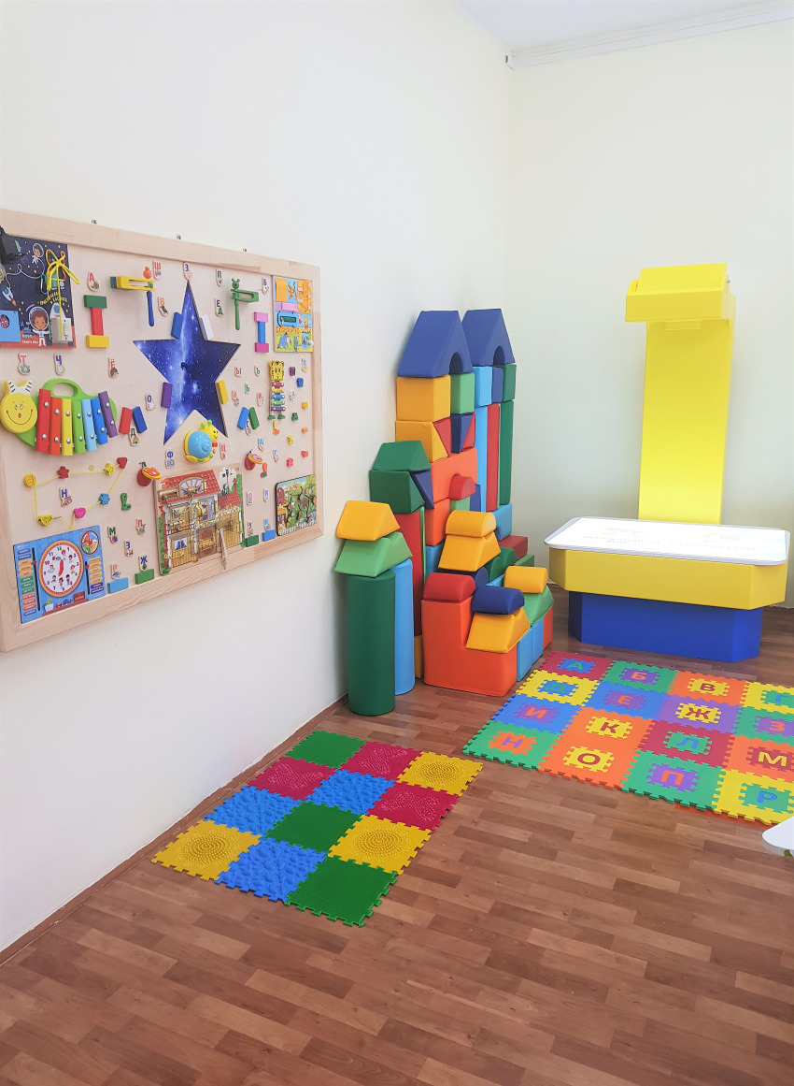
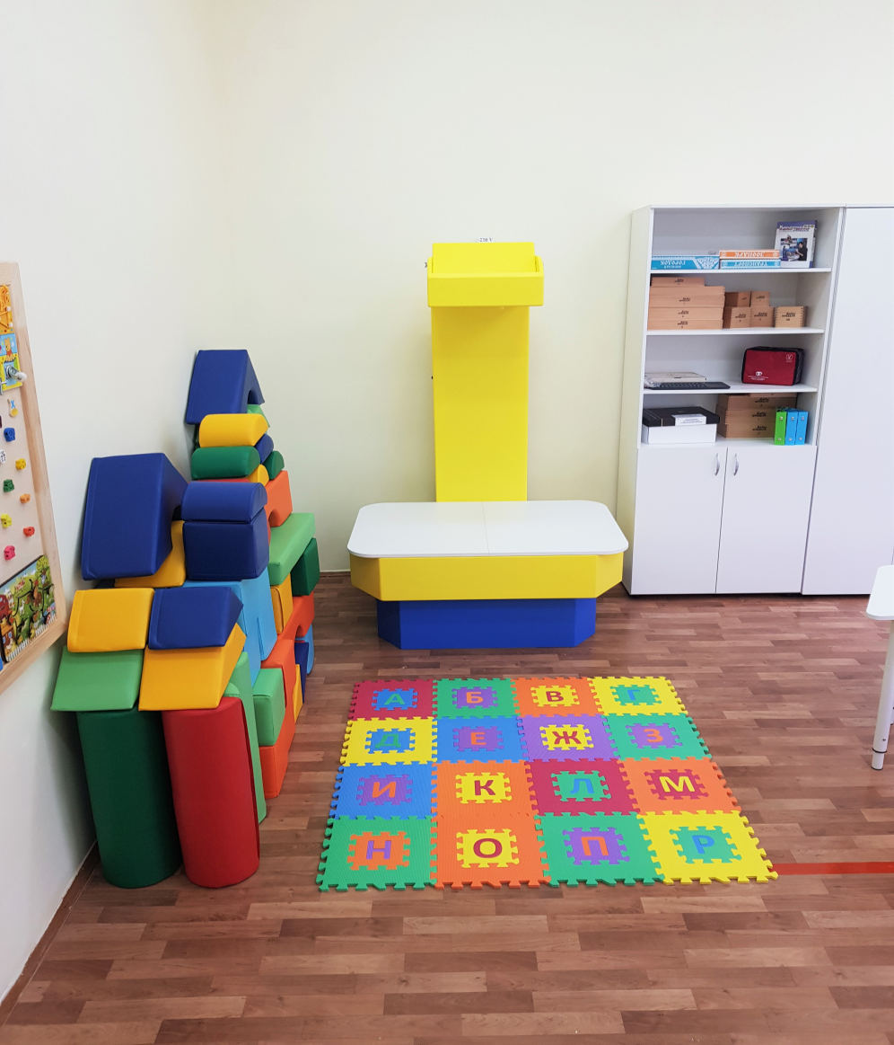
Игровая зона
Массажный коврик
Модульное покрытие

Slide 17
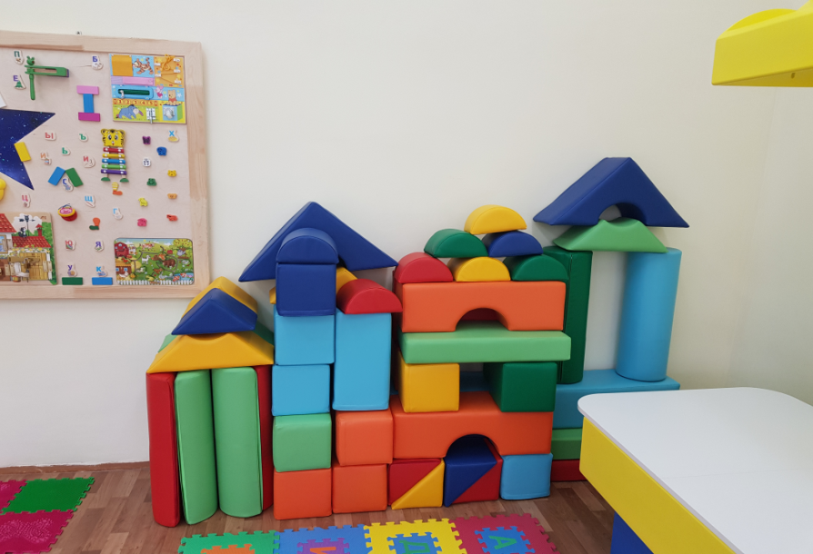
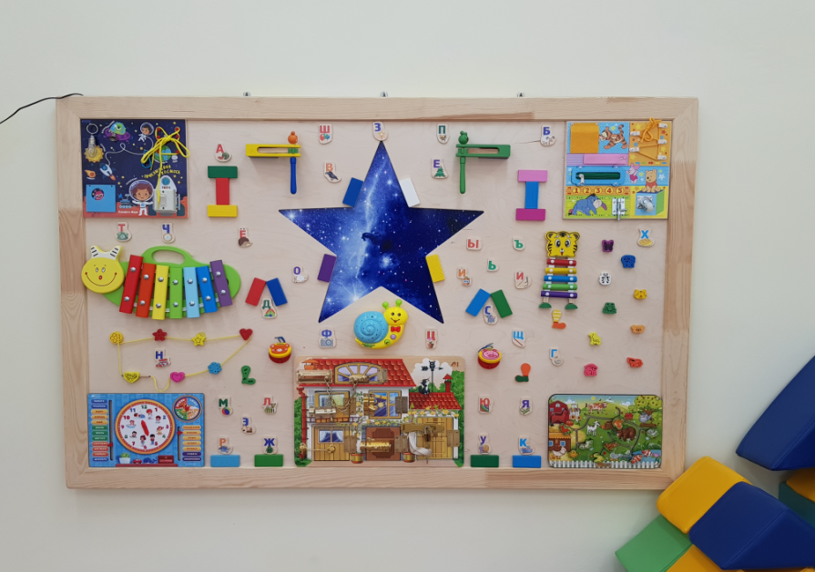
Игровая зона
Детский конструктор «Городок»
Интерактивная песочница
Тактильная панель

Slide 18
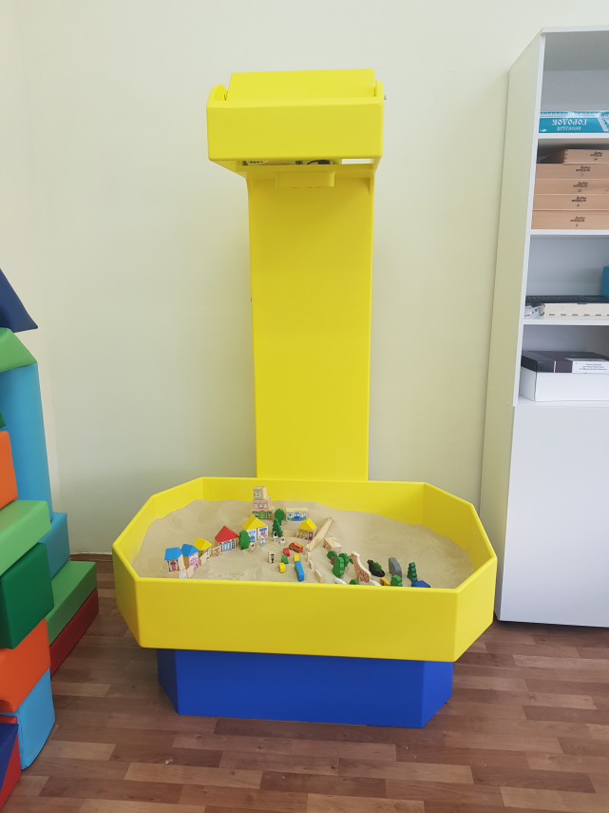
Интерактивная песочница

Slide 19
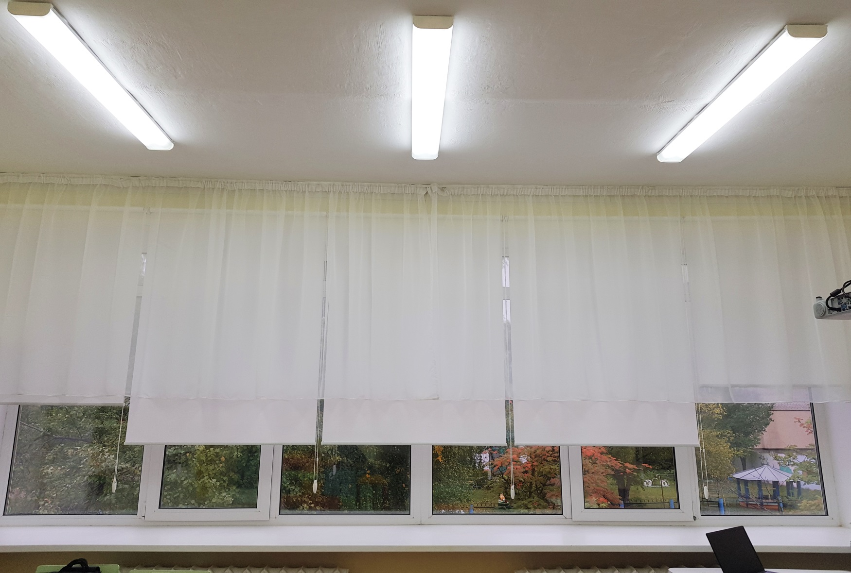
Рулонные шторы, тюль

Slide 20
Презентация создана
учителем-дефектологом
Хабировой Л.А.
Фото:
Хабировой Л.А.

